Slide 1
上海建桥学院闸殷村暑期“大课堂”活动
团队名称：上海建桥学院新青年社
项目联系人：周 超18621768461

Slide 2
走 进 闸 殷 村
绚丽的霓虹灯凸显着东方明珠的辉煌，黄浦江上耀眼的光芒却有一种近代的沧桑。

Slide 3
四通八达的高架显现着这座城市的大气谦和，海纳百川。

Slide 4
然而在这座国际化的大都市里，也有“城中村”的存在，而且是在老一辈口中的“大杨浦”，也是如今上海最繁华的几个商圈之一——五角场的周围。
如果不是亲眼所见，简直难以相信，紧邻高尚住宅区新江湾城的地方，还有这样一片“都市村庄”。从政立路转到闸殷路，再到三门路、民府路、市光路、民壮路围成的一大块区域，就是闸殷村。

Slide 5
这里狭小拥挤、环境脏乱，自成一个“小社会”，治安、消防、卫生等隐患突出。
住户主要是外来人员，外来人员和户籍居民的比例高达10:1。

Slide 6
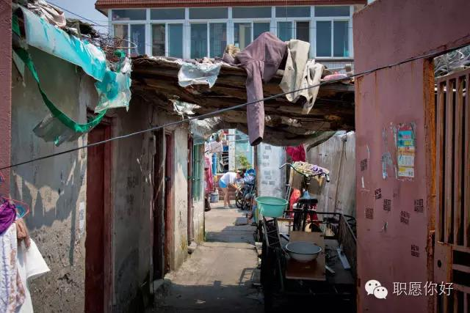
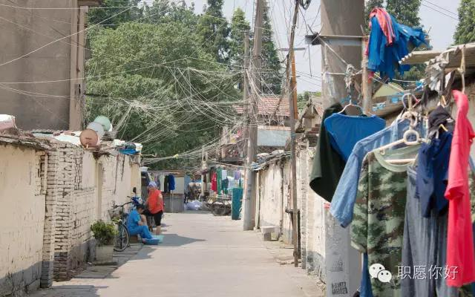
这里主要是两三层的农民住宅，房与房犬牙交错，缺乏卫生设施，空气中弥漫着异味。

Slide 7
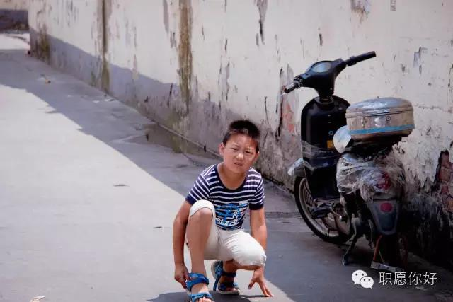
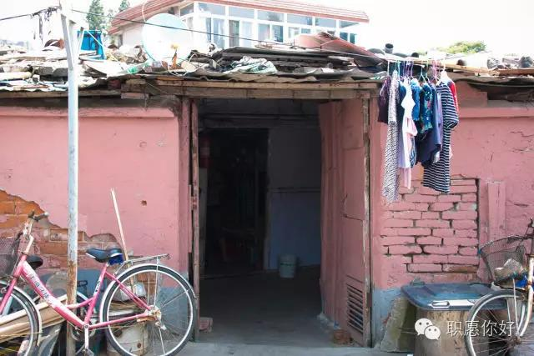
在这个典型的来沪务工人员集结地，随着人员的持续增加，其子女入学、文娱活动、扶贫帮困等诉求，也随之而来。
在这座繁华的大都市里，这里是不能遗忘的角落，
作为当代大学生的我们，应做力所能及之事帮助他们。

Slide 8
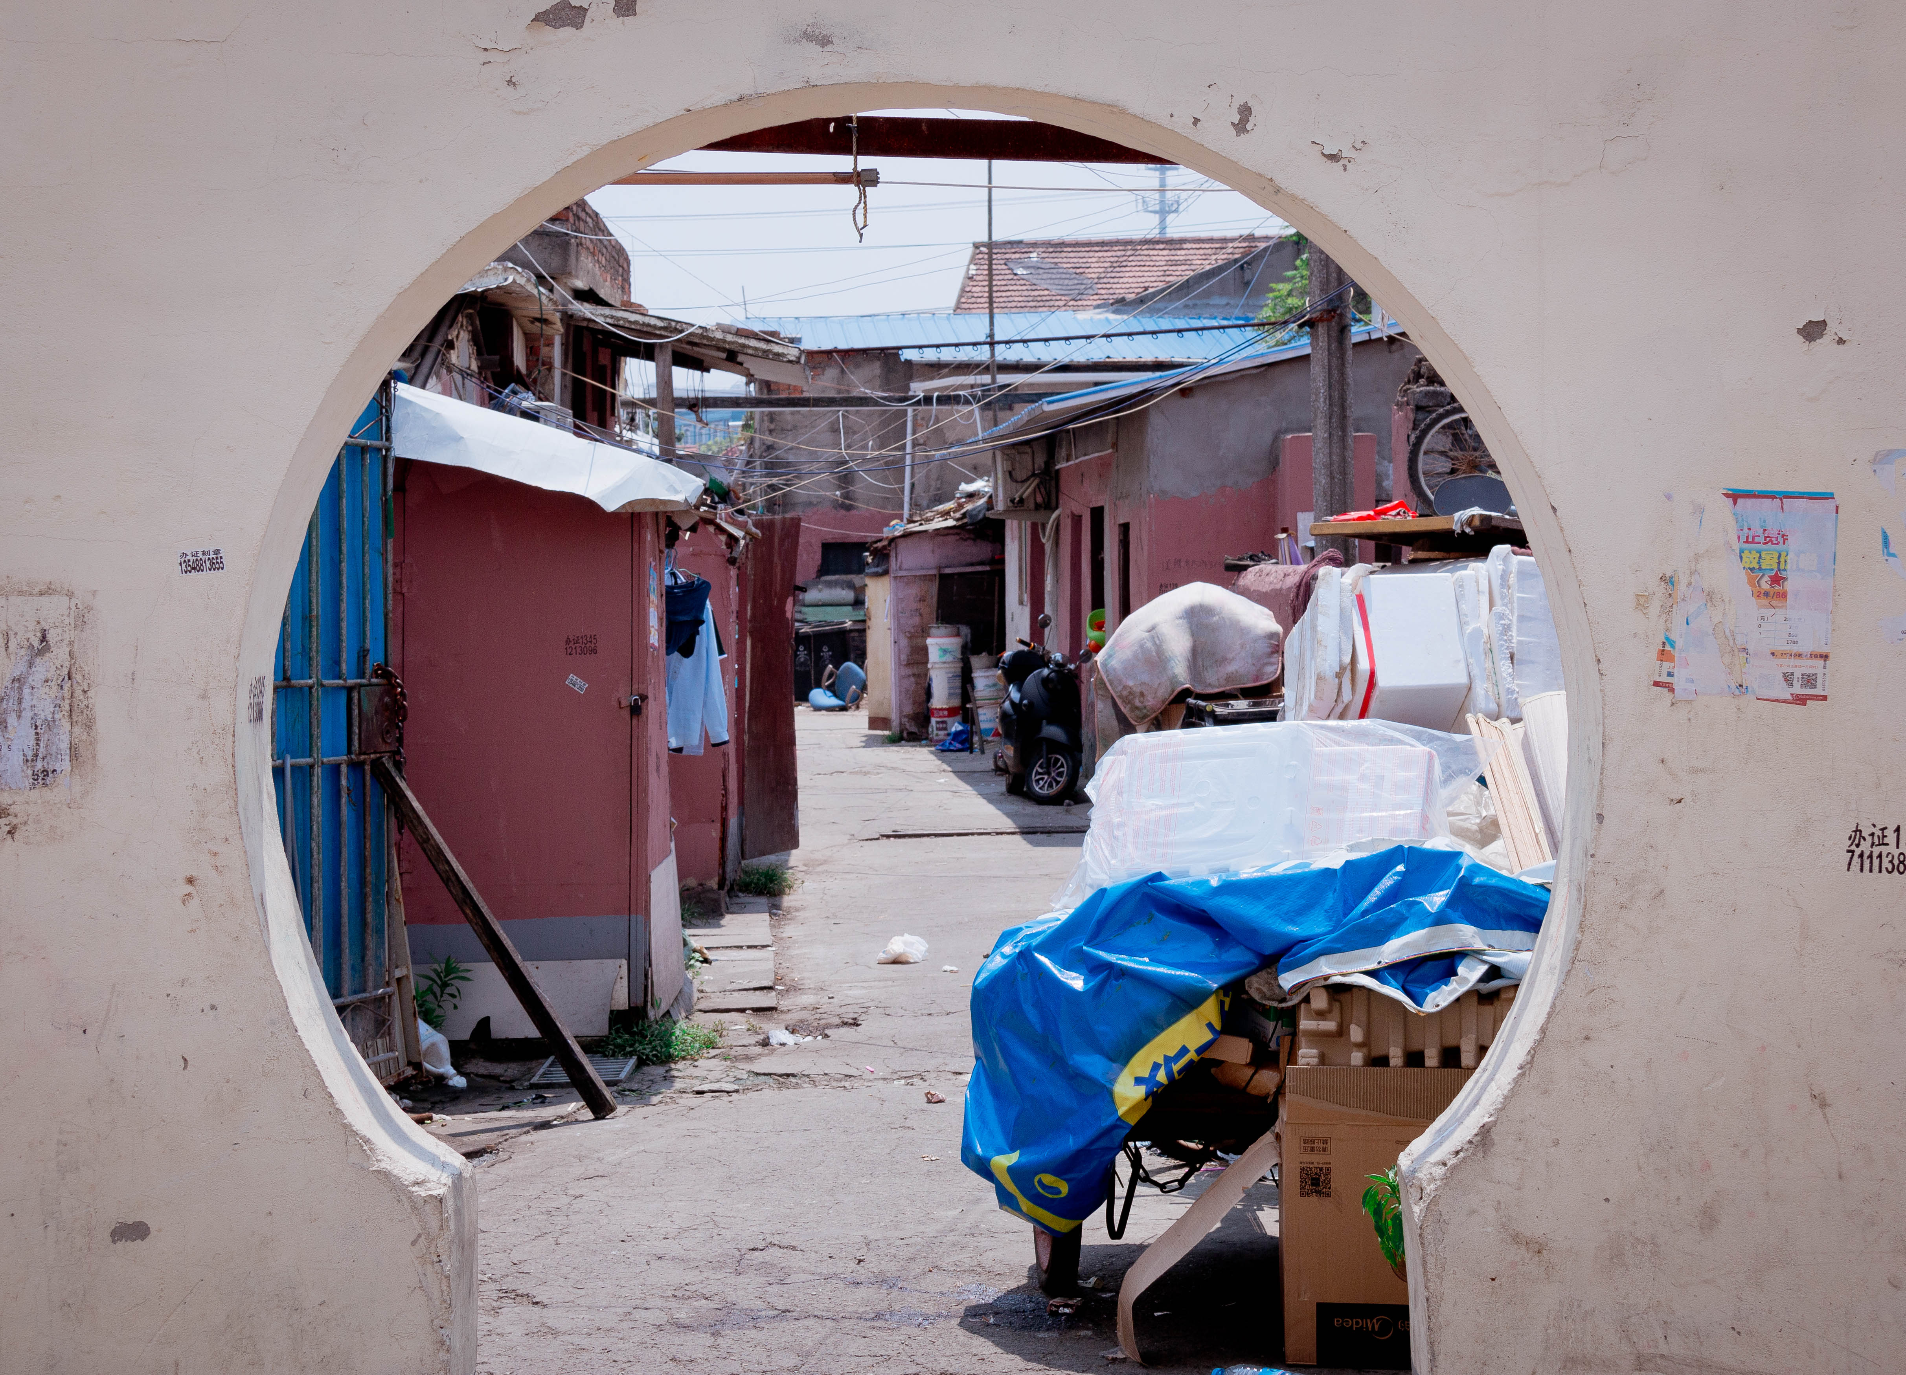
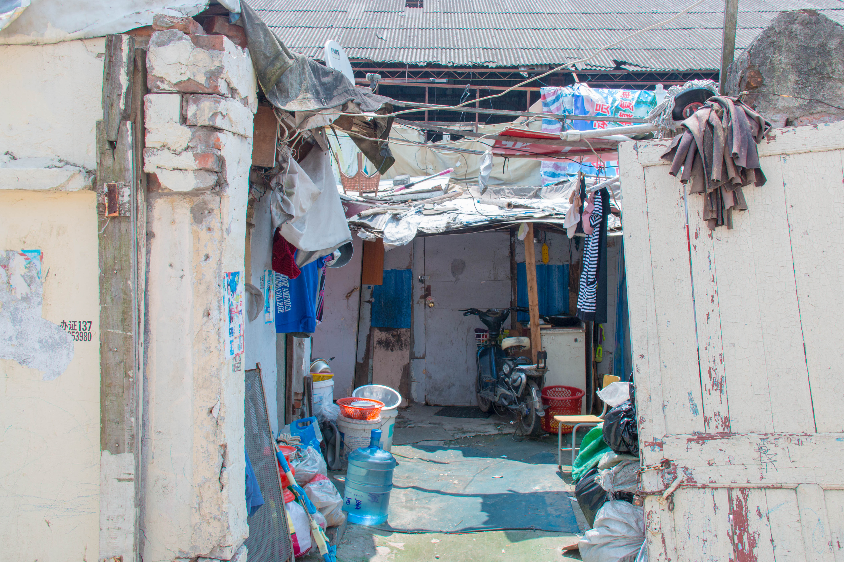
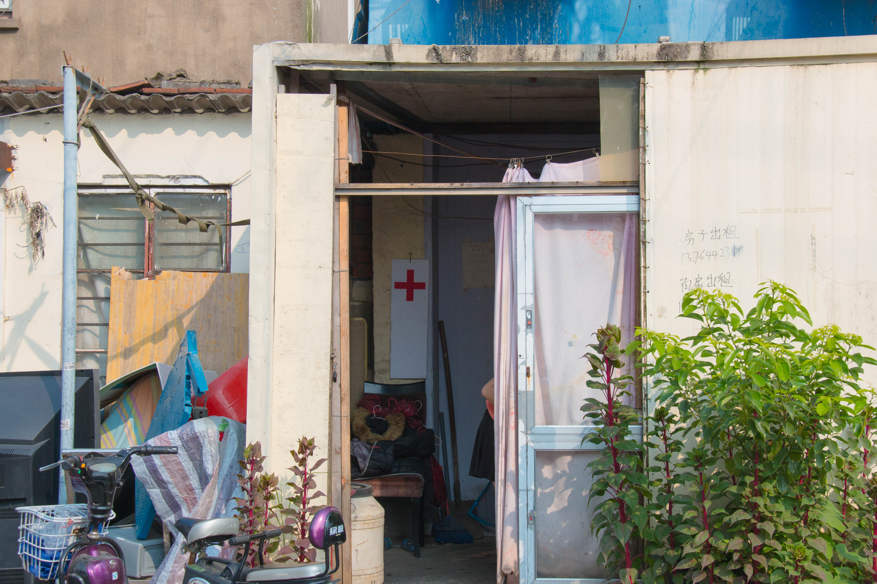
本次，我们的暑期社会实践选在了闸殷村，这里狭小拥挤，环境脏乱，自成一个“小社会”在这个典型的来沪务工人员集结地，随着人员的持续增加，其子女入学，文娱活动，扶贫帮困等诉求，也随之而来。在这座繁华的大都市里，这里是不能遗忘的角落，作为当代大学生的我们，应做力所能及之事帮助他们。所以，我们这次的活动将通过互动课堂的这一形式，言传身教引导孩子们快乐健康成长。

Slide 9
了解到闸殷村的情况后，我们来到了五角场镇市光居委，居委会的阿姨热情的招待了我们。
我们身为学生，虽无强大的财力和充沛的精力去改善“城中村”脏乱差的现象，但我们能尽自己的力量，陪村里的小朋友玩耍，教他们题目，让他们这一代走出去。

Slide 10
小朋友们一定对暑期生活有所憧憬。所以，我们这次的活动将通过互动课堂的这一形式，言传身教引导孩子们快乐健康成长。
羽毛球球大课堂是一次集合理论、实践与趣味结合的大课堂活动。我们生动形象地讲述了羽毛球球运动的简史，介绍了羽毛球球运动的规则，并在闸殷村的室内活动场场进行了模拟比赛。

Slide 11
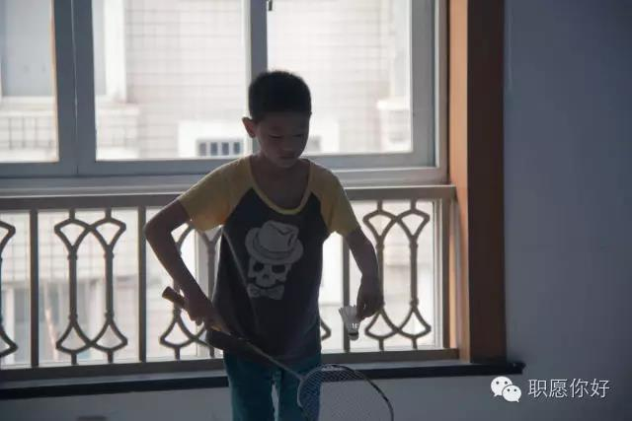
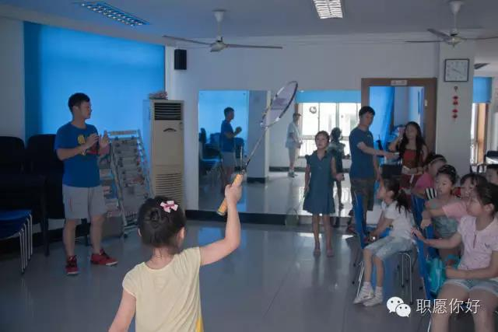
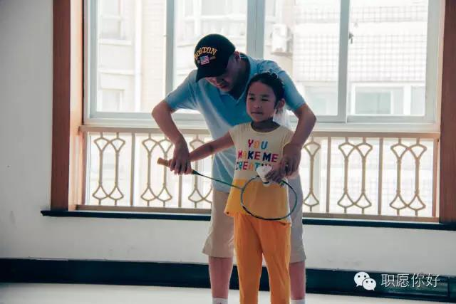
小朋友们不仅增长了对这项运动的了解，也在运动中放松了身心，强健了体魄

Slide 12
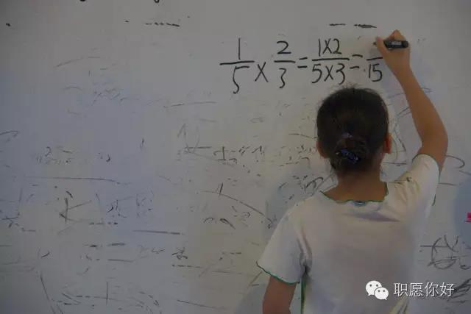
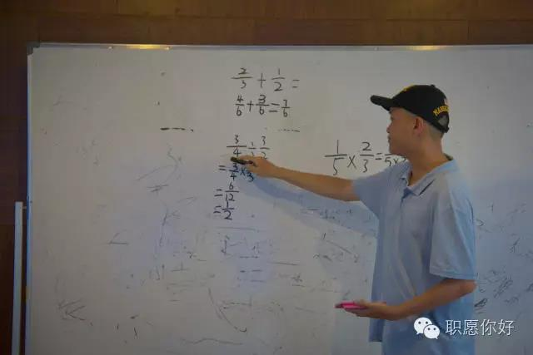
之后我们便开始了课程教学，数学是一门能锻炼逻辑思维的课程。由于到场的小朋友们年纪不一，所以我们便开始了分数的教学。
从小朋友们的眼中，我们看出了他们对知识的渴望，而作为小老师的我们，自然会将自己的所学所得毫无保留的贡献出来，如果他们将来能成为对社会有帮助的人才，那才是对我们这两天辛苦付出的最好的回报。

Slide 13
欢声笑语中，我们的活动结束了，再苦不能苦孩子，再穷不能穷教育。希望有关部门能够重视闸殷村的情况，改善环境，加强教育，让他们能够茁壮成长。

Slide 14
在这里，我们也希望更多的同学能利用暑期时光，做一些对社会有益的事情。

